Slide 2
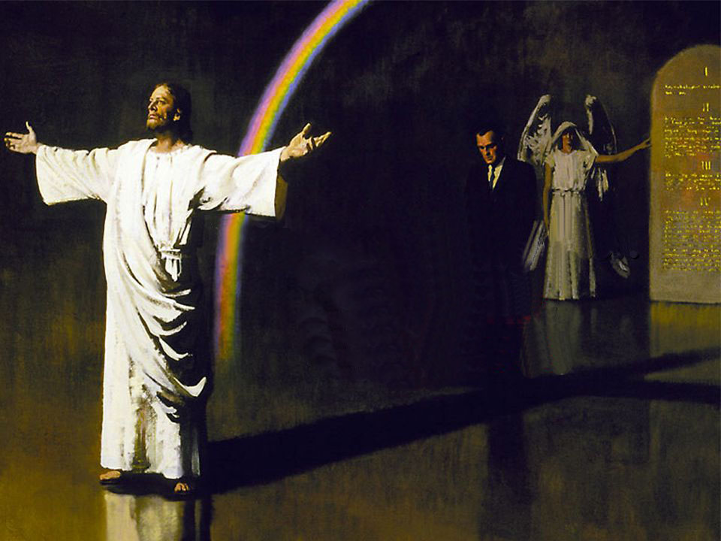
Para memorizar

Slide 3
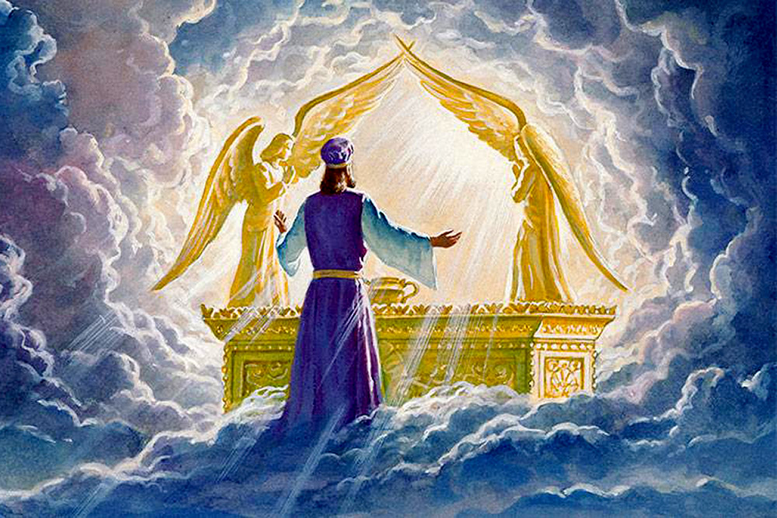
Enfoque del estudio
El pecado nos separó de Dios. Sin embargo, Cristo vino a salvar ese abismo. Para ello, se convirtió en nuestro Sumo Sacerdote. Su papel tiene similitudes con los sacerdotes humanos, pero también diferencias. Se lo llama Sacerdote “según el orden de Melquisedec” (Heb. 5:6). Eso en realidad significa que Cristo es “semejante a Melquisedec” (Heb. 7:15, JBS). Este rey y sacerdote Melquisedec era contemporáneo de Abram. Cuando una coalición de reyes atacó Sodoma y Gomorra, no solo las conquistaron; también se llevaron cautivo a Lot, el sobrino de Abram.
Este Melquisedec no era Cristo encarnado, ni un ser celestial; era solo un rey y sacerdote humano, un paradigma práctico que utilizó Pablo. Melquisedec, como tipo de Cristo, encaja en el argumento de Pablo. Aunque no pertenecía a la tribu de Leví, la tribu sacerdotal del antiguo Israel, Cristo llegó a ser un sacerdote superior y eficaz porque su sacerdocio concordaba con el orden de Melquisedec, el rey-sacerdote de Salem. Ten en cuenta que Melquisedec recibió el diezmo de Abram, lo que hace que su sacerdocio fuera anterior y superior al de Leví. Por ende, el sacerdocio de Melquisedec tipifica adecuadamente el real sacerdocio de Cristo.
En la lección de esta semana estudiaremos cuatro temas sobre el Sacerdocio de Jesucristo en el Santuario Celestial: 1) Un Sacerdote que representa a los seres humanos; 2) Un Sacerdote eficiente; 3) Un Sacerdote Eterno; y 4) Un Sacerdote sin pecado.

Slide 4
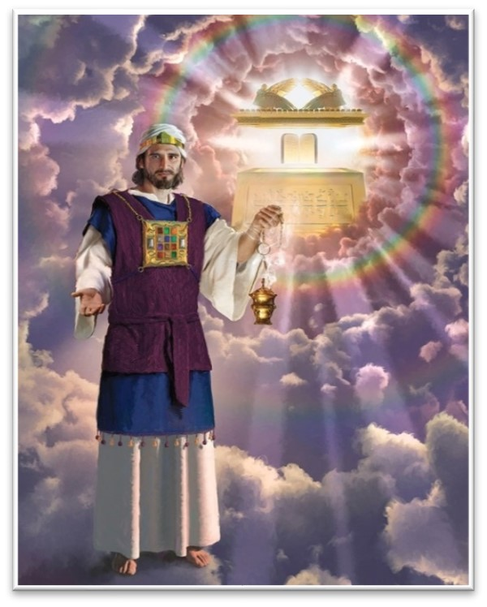
JESÚS, EL SACERDOTE FIEL
U
n sacerdote es una persona que media entre Dios y el hombre. La palabra latina para sacerdote, pontifex, significa "constructor de puentes". Se centra en la función del sacerdote, que es salvar la división entre los reinos humano y divino. La palabra griega para sacerdote, hiereus. Pertenece al grupo de palabras relacionadas con hieros, que significa “poderoso o santo”. Se centra en la principal característica de los sacerdotes, su santidad, que les permite tener acceso al Reino divino. Así, dado que la función de los sacerdotes es mediar entre seres humanos frágiles y un Dios santo y poderoso, su habilidad más importante es tener acceso a ambas partes y representarlas bien.
Según el Antiguo Testamento, el papel mediador de los sacerdotes involucraba varias funciones importantes. Algunas de ellas estaban relacionadas con su papel como representantes de Dios ante el pueblo, y otras funciones estaban relacionadas con su papel como representantes del pueblo ante Dios.
Cristo es el vínculo entre Dios y el hombre. Ha prometido interceder personalmente por nosotros. Él pone toda la virtud de su justicia del lado del suplicante. Implora en favor del hombre, y el hombre, necesitado de la ayuda divina, implora en favor de sí mismo ante la presencia de Dios, valiéndose de la influencia de Aquel que dio su vida para que el mundo tenga vida. Al reconocer ante Dios nuestro aprecio por los méritos de Cristo, nuestras intercesiones reciben un toque de incienso fragante. Al allegarnos a Dios en virtud de los méritos del Redentor, Cristo nos acerca a su lado, abrazándonos con su brazo humano, mientras que con su brazo divino se ase del trono del Infinito. Vierte sus méritos, cual suave incienso, dentro del incensario que tenemos en nuestras manos, para dar estímulo a nuestras peticiones… (A fin de conocerle, pp. 79, 80).

Slide 5
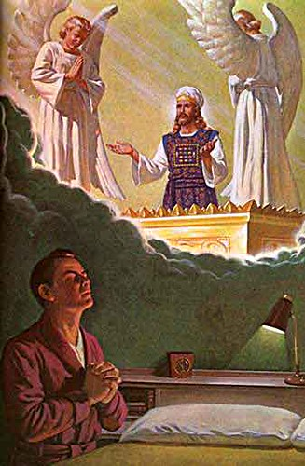
UN SACERDOTE EN REPRESENTACIÓN DE LOS SERES HUMANOS
“Porque todo sumo sacerdote tomado de entre los hombres es constituido a favor de los hombres en lo que a Dios se refiere, para que presente ofrendas y sacrificios por los pecados;”. (Hebreos 5: 1)
Lee Hebreos 5:1 al 10. ¿Cuál es el papel del sacerdocio? Y, según este pasaje, ¿cómo cumple Jesús ese papel?
R: El propósito básico de un sacerdote es mediar entre los pecadores y Dios. Los sacerdotes fueron designados por Dios para ministrar en favor de los seres humanos; por lo tanto, debían ser misericordiosos y comprender las debilidades humanas. Jesús cumple es papel de Sumo Sacerdote porque nos dio su misericordia muriendo por toda la humanidad, y entiende perfectamente a los pecadores.
La función más obvia de los sacerdotes era su papel de representar al pueblo ante Dios. El sumo sacerdote encarnaba los ideales de Dios para la nación en su persona; la ropa especial que vestía simbolizaba esto. El atuendo del sumo sacerdote era aún más impresionante. Era "para honra y hermosura" (Éxo. 28: 2). El sumo sacerdote, entonces, representaba y encarnaba a la nación de Israel. Como representante del pueblo, el sacerdote presentaba en nombre de Israel todas las ofrendas y los sacrificios que llevaban a Dios. El sumo sacerdote, entonces, representaba y encarnaba a la nación de Israel. Como representante del pueblo, el sacerdote presentaba en nombre de Israel todas las ofrendas y los sacrificios que llevaban a Dios
«Leo esto vez tras vez, por estar tan lleno de seguridad: “Teniendo un gran sumo sacerdote que traspasó los cielos, Jesús el Hijo de Dios, retengamos nuestra profesión. Porque no tenemos un sumo sacerdote que no pueda compadecerse de nuestras debilidades, sino uno que fue tentado en todo según nuestra semejanza, pero sin pecado. Acerquémonos, pues, confiadamente al trono de la gracia”. Hebreos 4:14-16. ¡Oh, qué Salvador tenemos: un Salvador resucitado, uno que puede salvar a todo aquel que acude a él! (That I May Know Him, p. 80; parcialmente en A fin de conocerle, p. 81, y en Hechos de los apóstoles, p. 441).
Reflexionando: Primera de Pedro 2:9 dice que somos “real sacerdocio”. ¿Qué te dice la vida de Jesús en cuanto a cómo debería ser tu relación con los demás seres humanos por tener este rol sagrado?

Slide 6
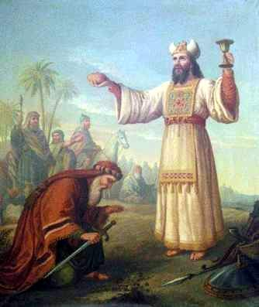
SEGÚN EL ORDEN DE MELQUISEDEC
La cual tenemos como segura y firme ancla del alma, y que penetra hasta dentro del velo,
donde Jesús entró por nosotros como precursor, hecho sumo sacerdote para siempre según el orden de Melquisedec.” (Hebreos 6: 19-20).
Lee Génesis 14:18 al 20 y Hebreos 7:1 al 3. ¿Quién era Melquisedec y cómo prefiguraba a Jesús?
R: Melquisedec era rey y sacerdote. También era superior a Abraham, ya que Abraham le dio el diezmo. De igual modo, Jesús es Rey y Sacerdote (Heb. 1:3). Sin embargo, a diferencia de Melquisedec, Jesús no tenía pecado (Heb. 7:26-28).
Abram regresaba de una batalla en la cual había liberado a su sobrino Lot del poder de Quedorlaomer y sus aliados (Gn. 14:17), cuando el rey de Salem, Melquisedec, el cual era también “sacerdote del Dios Altísimo”, salió a bendecir a Abram (Gn. 14:18-20). Melquisedec es “semejante al Hijo de Dios” (Heb. 7:3). Jesús es Rey y Sacerdote. Es eterno, sin “principio de días, ni fin de vida” (Heb. 7:3). Pero Jesús no fue sucesor de Melquisedec, sino que su sacerdocio fue similar al suyo.
Fue Cristo quien habló por medio de Melquisedec, el sacerdote del Dios altísimo. Melquisedec no era Cristo, sino la voz de Dios en el mundo, el representante del Padre. Y a través de todas las generaciones del pasado, Cristo ha hablado; Cristo ha guiado a su pueblo y ha sido la luz del mundo. Cuando Dios eligió a Abraham como representante de su verdad, lo sacó de su país, lo alejó de su parentela y lo apartó. Deseaba moldearlo de acuerdo con su propio modelo. Deseaba enseñarle de acuerdo con sus propios planes (Comentarios de Elena G. de White en Comentario bíblico adventista del séptimo día, t. 1, pp. 1106, 1107.
Reflexionando: ¿Qué nos enseña la revelación sobre Melquisedec acerca de cómo obra Dios entre aquellos a quienes ningún misionero humano nunca les ha predicado?

Slide 7
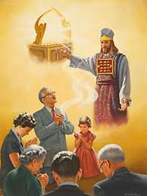
UN SACERDOTE EFICIENTE
“Si, pues, la perfección fuera por el sacerdocio levítico (porque bajo él recibió el pueblo la ley), ¿qué necesidad habría aún de que se levantase otro sacerdote, según el orden de Melquisedec, y que no fuese llamado según el orden de Aarón?” (Hebreos 7: 11)
Lee Hebreos 7:11 al 16. ¿Por qué era necesario cambiar la ley del sacerdocio?
R: Hebreos 7:12 explica que el cambio de sacerdocio hizo necesario un cambio en la ley. ¿Por qué? Porque había una ley muy estricta que prohibía a quien no fuera de la línea de Leví hasta Aarón servir como sacerdote (Núm. 3:10; 16:39, 40). Hebreos 7:13 y 14 explica que Jesús era del linaje de Judá, por lo que esta ley le prohibía ser sacerdote.
El libro de Hebreos nos dice, sin embargo, que Dios hizo a un lado el sacerdocio levítico debido a su debilidad e incompetencia, que era una forma amable de referirse al fracaso y la maldad de la aristocracia sacerdotal judía de la época, y nombró a un Sacerdote fiel sobre la casa de Dios (Heb. 7: 11-19; 3: 1-6). Jesús cumplió todos los propósitos que Dios había previsto para el sacerdocio. Él es el Agente perfecto, por medio del cual Dios nos limpió, consagró y salvó.
Cristo Jesús está representado como estando continuamente ante el altar, donde ofrece momento tras momento el sacrificio por los pecados del mundo. Es ministro del verdadero tabernáculo que el Señor levantó y no hombre… No debe realizarse más una expiación simbólica, diaria y anual. Pero el sacrificio expiatorio efectuado por un mediador es esencial debido a que se cometen pecados continuamente. Jesús está oficiando en la presencia de Dios, ofreciendo su sangre derramada como si hubiera sido la de un cordero sacrificado (Mensajes selectos, p. 403).
Reflexionando: Jesús cumplió todos los propósitos que Dios había previsto para el
sacerdocio. Él es el Agente perfecto, por medio del cual Dios nos limpió,
consagró y salvó.

Slide 8
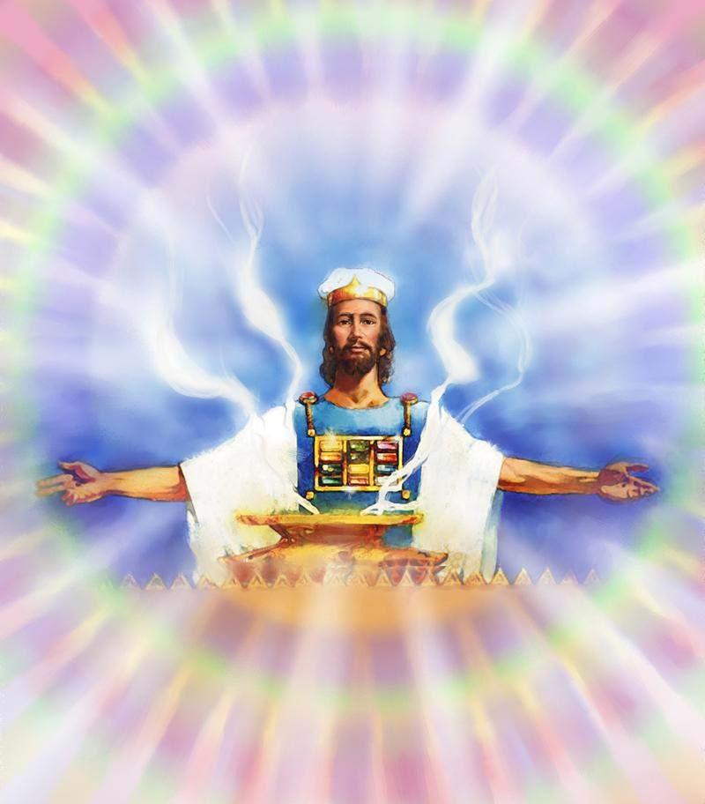
UN SACERDOTE ETERNO
“porque los otros ciertamente sin juramento fueron hechos sacerdotes; pero éste, con el juramento del que le dijo: Juró el Señor, y no se arrepentirá: Tú eres sacerdote para siempre, Según el orden de Melquisedec.” (Hebreos 7: 21)
Lee Hebreos 7:22. ¿Qué es Jesús en relación con el Nuevo Pacto?
R: Jesús es la garantía del Nuevo Pacto porque Dios juró que Jesús sería sacerdote “para siempre” (Heb. 7:21). Los juramentos permanecen vigentes mientras los beneficiarios están vivos.
Jesús es la garantía del Nuevo Pacto porque Dios juró que Jesús sería sacerdote “para siempre” (Heb. 7:21). Es muy fácil pasar por alto la importancia de este juramento. Pablo ya se había referido a los juramentos que Dios le hizo a la generación del desierto y a Abraham (Heb. 3:7-11; 6:13-15). La diferencia entre esos juramentos y el juramento que Dios le hizo al Hijo es que aquellos juramentos fueron hechos a seres humanos mortales. Los juramentos permanecen vigentes mientras los beneficiarios están vivos. El juramento de Dios a la generación del desierto y a Abraham era vinculante mientras hubiera una generación del desierto y descendientes de Abraham (ver Gál. 3:29).
El Señor Jesús ama a su pueblo, y lo fortalece cuando este pone su confianza en Cristo y depende plenamente de él. Vivirá mediante su pueblo, dándole la inspiración de su Espíritu santificante, impartiendo al alma una transfusión vital de sí mismo. Cristo obra mediante las facultades de los suyos y hace que ellos elijan la voluntad de Cristo y procedan de acuerdo con el carácter de él. Entonces ellos dicen con el apóstol Pablo: “Con Cristo estoy juntamente crucificado, y ya no vivo yo, mas vive Cristo en mí; y lo que ahora vivo en la carne, lo vivo en la fe del Hijo de Dios, el cual me amó y se entregó a sí mismo por mí”. Gálatas 2:20 (A fin de conocerle, p. 78, 79).
Reflexionando Que seguridad te da el hecho de saber que tenemos un Sumo Sacerdote eterno.

Slide 9
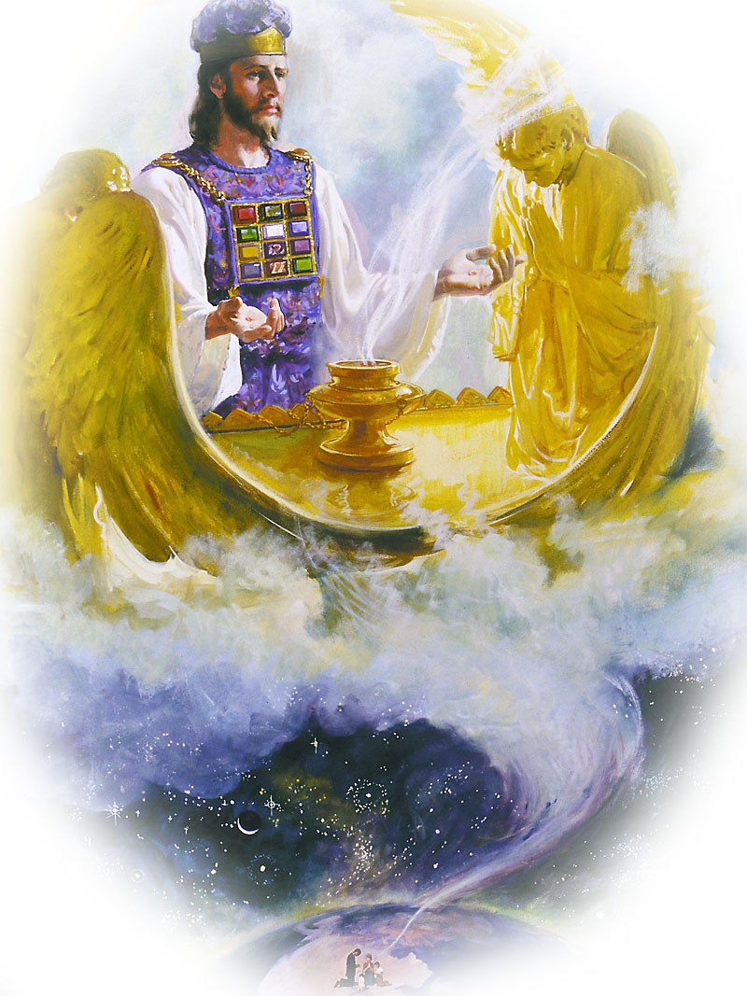
UN SACERDOTE SIN PECADO
“Porque tal sumo sacerdote nos convenía: santo, inocente, sin mancha, apartado de los pecadores, y hecho más sublime que los cielos;” (Hebreos 7: 26)
Lee Hebreos 7:26. ¿Cuáles son las cinco características de Jesús en este pasaje?
R: Jesús era “santo”, “sin mancha”, “fue apartado de los pecadores”, “fue hecho más sublime que los cielos. Jesús es perfecto, no solo porque nunca pecó, sino también porque no se corrompió con el pecado como nosotros.
Sin embargo, lo más importante es que él es nuestro Representante perfecto, porque es uno de nosotros. Se hizo de carne y hueso, sufrió la tentación y experimentó el rechazo y la vergüenza, al igual que nosotros. Él también triunfó, al igual que lo haremos nosotros (Jleb. 2: 5-9, 14-18; 4: 15, 16; 5: 7-9; 7: 26-28). Él cargó con nuestros pecados y sufrió el castigo por ellos para que pudiéramos experimentar los beneficios de su vida perfecta de obediencia (Heb. 9: 28; cf. vers. 15-22). Por lo tanto, ha restaurado nuestra relación con Dios y nos ha proporcionado un acceso pleno y seguro a su presencia (Heb. 4: 15, 16; 10: 19-22). Su presencia a la diestra de Dios garantiza que todos estos beneficios estén disponibles para nosotros (Heb. 6: 19, 20; 7: 22; 8: 6).
Los hombres tienen un solo Abogado, un Intercesor, que puede perdonar las transgresiones. ¿No se llenarán de gratitud nuestros corazones ante Aquel que dio a Jesús para que fuera la propiciación por nuestros pecados? Pensad profundamente en el amor que el Padre ha manifestado en favor de nosotros, el amor que ha expresado para nosotros. No podemos medir ese amor. No hay medida para él. Solo podemos señalar al Calvario, al Cordero muerto desde la fundación del mundo. Es un sacrificio infinito. ¿Podemos comprender y medir lo infinito? (That I May Know Him, p. 73; parcialmente en A fin de conocerle, p. 75, y en Comentarios de Elena G. de White en Comentario bíblico adventista del séptimo día, t. 7, p. 926).
Reflexionando: Aunque Jesús era un ser humano como nosotros, nunca pecó. ¿Cómo abarcamos este asombroso pensamiento con nuestra mente? ¡Piensa en cuán santo debe ser él!

Slide 10

El pecado nos separó de Dios. Sin embargo, Cristo vino a salvar ese abismo. Para ello se convirtió en nuestro Sumo Sacerdote. Su papel tiene similitudes con los sacerdotes humanos, pero también diferencias. En Hebreos se lo llama sacerdote “según el orden de Melquisedec, Hebreos 5:6. Eso en realidad significa que Cristo es “semejante a Melquisedec”. Este rey y sacerdote Melquisedec era contemporáneo de Abraham. Melquisedec no era Cristo encarnado, ni un ser celestial; era solo un rey y sacerdote humano, un paradigma práctico que utilizo Pablo.
Hemos estudiado cuatro temas sobre el sacerdocio de Jesús: 1) Un Sacerdote que representa a los seres humanos; 2) Un Sacerdote eficiente; 3) Un Sacerdote Eterno; y 4) Un Sacerdote sin pecado.
“Era el propósito de Satanás lograr una eterna separación entre Dios y el hombre; pero en Cristo llegamos a estar más íntimamente unidos a Dios que si nunca hubiésemos caído. Al tomar nuestra naturaleza, el Salvador se vinculó con la humanidad por medio de un vínculo que nunca se ha de romper. [...] Tal es la garantía de que Dios cumplirá su palabra. ‘Un niño nos es nacido, hijo nos es dado, y el principado sobre su hombro’. Dios adoptó la naturaleza humana en la persona de su Hijo, y la ha llevado al más alto cielo. Es ‘el Hijo del Hombre’ quien comparte el Trono del Universo. Es ‘el Hijo del Hombre’ cuyo nombre será llamado ‘Admirable, Consejero, Dios fuerte, Padre eterno, Príncipe de paz’. El YO SOY es el Mediador entre Dios y la humanidad, quien pone su mano sobre ambos. El que es ‘santo, inocente, sin mancha, apartado de los pecadores’ no se avergüenza de llamarnos hermanos (Heb. 7:26; 2:11). En Cristo, la familia de la Tierra y la familia del cielo están ligadas. Cristo glorificado es nuestro hermano. El cielo está guardado como reliquia en la humanidad, y la humanidad está incluida en el seno del Amor infinito” (DTG 17).

